Slide 1
基于Node-RED的 消息聚集和图形可视化拓展
I组-实验 6-8及总结

Slide 2
实验6-8数据展示

Slide 3
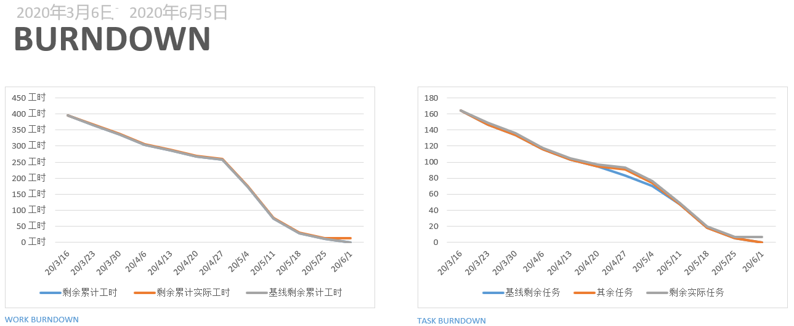
燃尽图

Slide 4
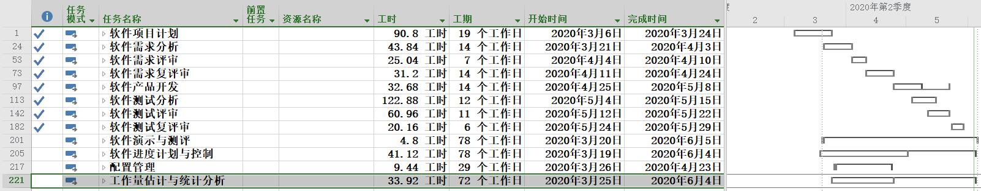
项目进度管理
项目时间 3.6-6.4
至今为止已创建了221个任务（含目录）
总计493.8工时

Slide 5
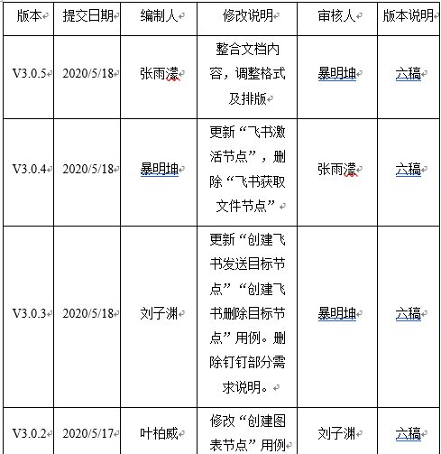
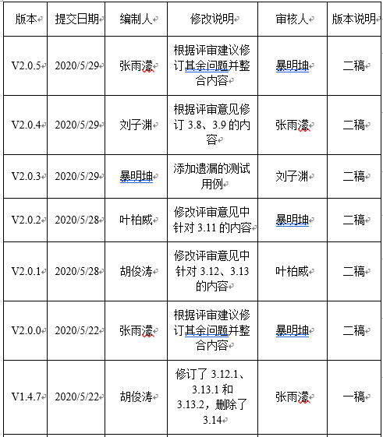
文档版本变更情况

Slide 6
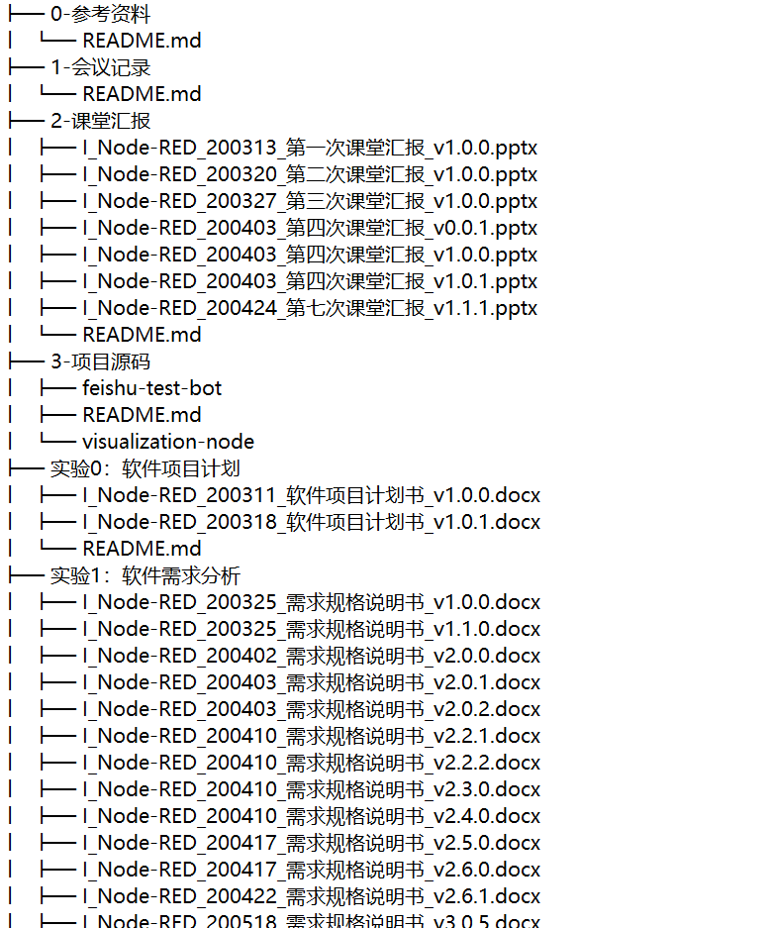
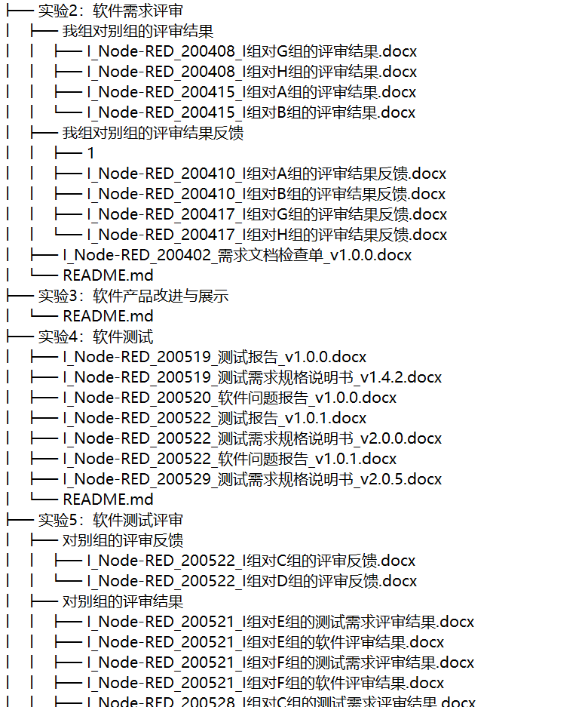
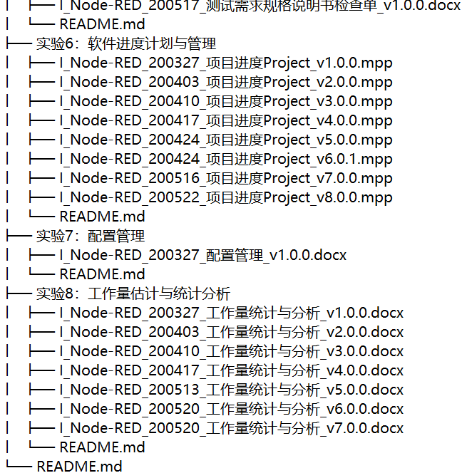
github目录

Slide 7
实验文档情况
实验编号 | 任务划分 | 说明 | 负责人员 | 完成情况
实验0 | 实验制品 | 项目计划书 | 暴明坤、胡俊涛、叶柏威、夏欣怡、刘子渊、张雨濛 | 已完成
 |  | 项目展示ppt | 暴明坤、胡俊涛、夏欣怡 | 已完成
实验1 | 实验制品 | 需求规格说明书 | 暴明坤、胡俊涛、叶柏威、夏欣怡、刘子渊、张雨濛 | 已完成
实验2 | 实验制品 | 我组对别组的评审结果 | 暴明坤、胡俊涛、叶柏威、夏欣怡、刘子渊、张雨濛 | 已完成
 |  | 我组对别组的评审结果反馈 | 刘子渊、叶柏威、胡俊涛 | 已完成
实验3 | 实验制品 | 项目展示ppt | 暴明坤、夏欣怡、叶柏威、刘子渊 | 已完成
 | 代码管理 | 软件代码管理 | 暴明坤、胡俊涛、叶柏威、刘子渊 | 已完成
实验4 | 实验制品 | 测试需求规格说明书 | 暴明坤、胡俊涛、叶柏威、夏欣怡、刘子渊、张雨濛 | 已完成
 |  | 软件问题报告 | 暴明坤、胡俊涛、叶柏威、刘子渊、张雨濛 | 已完成
 |  | 项目展示ppt | 暴明坤、胡俊涛、叶柏威、刘子渊 | 已完成
实验5 | 实验制品 | 我组对别组的评审结果 | 暴明坤、胡俊涛、叶柏威、夏欣怡、刘子渊、张雨濛 | 已完成
 |  | 我组对别组的评审结果 | 暴明坤、胡俊涛、叶柏威、夏欣怡、刘子渊、张雨濛 | 已完成
 |  | 项目展示ppt | 刘子渊、胡俊涛、暴明坤 | 已完成
实验6 | 实验制品 | 项目进度project | 夏欣怡 | 已完成
 |  | 项目进度总结 | 夏欣怡 | 待完成
实验7 | 实验制品 | 配置管理 | 夏欣怡、张雨濛、暴明坤 | 已完成
 |  | 配置管理总结 | 张雨濛 | 待完成
实验8 | 实验制品 | 工作量统计与分析 | 夏欣怡 | 已完成
 |  | 工作量统计与分析总结 | 夏欣怡 | 待完成

Slide 8
工作量统计与分析
选取了六个方面对工作量进行最终统计
文档字数
图表数
需求/测试用例数
评审意见数
代码行数
展示情况
结合个人工时统计
Notes:
主要从文档字数、图表数、用例个数、评审意见数、代码行数、展示参与数这6个方面对成员的工作量数据进行统计

Slide 9
工作量统计与分析-文档字数
从文档字数统计可以看出，张雨濛同学作为文档部分的设计与整稿人，在文档撰写方面做了最多工作。胡俊涛和刘子渊同学则在软件测试方面做了更多工作。
文档字数 | 项目计划书 | 需求说明书 | 文档设计 | 需求评审 | 自测 | 测试评审 | 实验6-8 | 总计
暴明坤 | 1000 | 2000 |  | 340 | 2800 | 15 | 900 | 7055
胡俊涛 | 1500 | 450 |  | 1536 | 7600 | 450 | 900 | 12436
叶柏威 | 600 | 800 |  | 1733 | 3000 | 1000 | 900 | 8033
夏欣怡 | 50 | 50 |  | 1708 | 2530 | 372 | 2900 | 7610
刘子渊 | 400 | 400 |  | 1557 | 7955 | 1650 | 900 | 12862
张雨濛 | 1000 | 3100 | 1000 | 526 | 6000 | 1700 | 900 | 14226
Notes:
主要从文档字数、图表数、用例个数、评审意见数、代码行数、展示参与数这6个方面对成员的工作量数据进行统计

Slide 10
工作量统计与分析-图表数
图表数统计表展示了我们在各个阶段的图表制作情况。主要组成为需求、测试用例设计与修订，以及实验6-8的相关内容。这部分可以看出，刘子渊同学做了更多的测试，夏欣怡同学主要负责实验6-8部分，张雨濛同学作为统稿人，相对参与较少。
图表数 | 项目计划书 | 需求说明书 | 文档设计 | 需求评审 | 自测 | 测试评审 | 实验6-8 | 总计
暴明坤 | 1 | 12 |  | 7.5 | 22 |  |  | 42.5
胡俊涛 | 0 | 8 |  | 4 | 32 |  |  | 44
叶柏威 | 0.5 | 4 |  | 11.5 | 21 |  |  | 37.5
夏欣怡 | 1 | 1 |  |  | 5 | 2.5 | 33 | 42.5
刘子渊 | 0 | 4 |  | 1 | 51 | 1 |  | 59
张雨濛 | 2 | 1 | 2 | 2 | 5 |  |  | 12

Slide 11
工作量统计与分析-需求/测试用例数
这部分展示了需求/测试用例数的统计情况，数据分布与图表数统计类似。
需求/测试用例数 | 需求用例 | 测试用例 | 总计
暴明坤 | 11 | 22 | 33
胡俊涛 | 4 | 32 | 36
叶柏威 | 2 | 21 | 23
夏欣怡 | 0 | 5 | 5
刘子渊 | 4 | 51 | 55
张雨濛 | 0 | 5 | 5
Notes:
这部分展示了需求/测试用例数的统计情况，数据分布与图表数统计类似。

Slide 12
工作量统计与分析-评审意见数
该部分展示了组员在组间互评方面的工作情况。其中暴明坤同学主要负责和其他组之间进行协调，包括提供与维护测试环境，相对在评审方面参与较少。其余成员参与相对平均。
评审意见数 | 需求评审 | 需求复评审 | 测试评审 | 测试复评审 | 总计
暴明坤 | 2 | 0 | 1 | 0 | 3
胡俊涛 | 12 | 9 | 4 | 5 | 30
叶柏威 | 18 | 7 | 6 | 14 | 45
夏欣怡 | 17 | 15 | 3 | 0 | 35
刘子渊 | 12 | 14 | 8 | 20 | 54
张雨濛 | 5 | 4 | 20 | 2 | 31

Slide 13
工作量统计与分析-代码行数
该部分展示了代码方面的工作，包括了软件开发和测试部分。其中消息聚集与数据可视化组主要负责软件开发与自动化测试，文档组负责demo的开发与场景测试。
代码行数 | 软件开发 | 软件测试 | 总计
暴明坤 | 1134 | 2173 | 3307
胡俊涛 | 948 | 993 | 1941
叶柏威 | 926 | 990 | 1916
夏欣怡 | 100 | 0 | 100
刘子渊 | 645 | 1321 | 1966
张雨濛 | 100 | 0 | 100
Notes:
这其中各个节点开发测试难度不尽相同，而且由于node-red的特性，在demo搭建时更多需要考虑是节点间的逻辑衔接和数据格式转换，开发组之间的交流，测试也是基于手动测试，这部分在代码行数方面没法反应出来。

Slide 14
工作量统计与分析-ppt展示情况
这部分是至今为止的ppt制作与汇报情况表。各个成员根据自己的任务分配情况进行汇报。
展示情况 | ppt制作 | ppt汇报 | 总计
暴明坤 | 6 | 6 | 5
胡俊涛 | 2 | 4 | 3
叶柏威 | 3 | 5 | 4
夏欣怡 | 5 | 5 | 5
刘子渊 | 4 | 5 | 4.5
张雨濛 | 2 | 3 | 2.5

Slide 15
阶段工时图

Slide 16
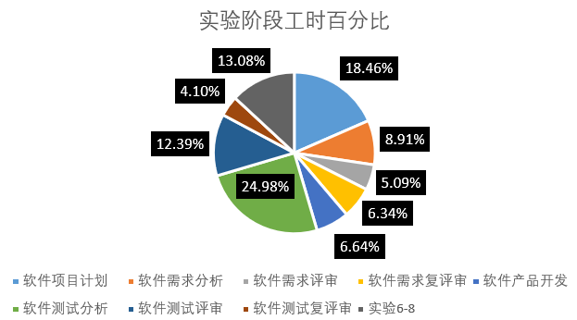
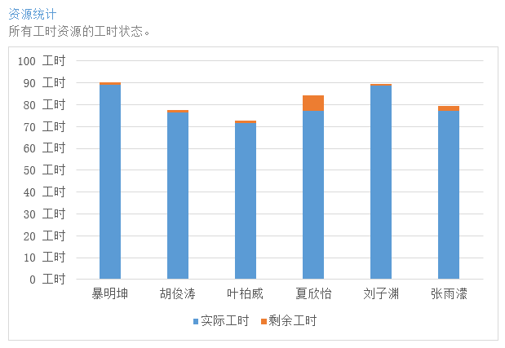
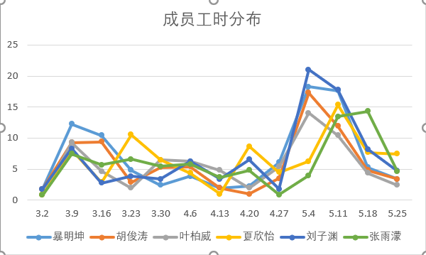
总体工时与分布图

Slide 17
工作量统计与分析-汇总表
结合工时，得出了最终的工作量汇总统计表
 | 文档字数 | 图表数 | 用例个数 | 评审意见数 | 代码行数 | 展示参与数 | 工时统计
暴明坤 | 7055 | 50 | 33 | 3 | 3307 | 5 | 90.16h
胡俊涛 | 12436 | 48 | 36 | 30 | 1941 | 3 | 77.6h
叶柏威 | 8033 | 49 | 23 | 45 | 1916 | 4 | 72.68h
夏欣怡 | 7610 | 40 | 5 | 35 | 100 | 5 | 79.68h
刘子渊 | 12862 | 57 | 55 | 54 | 1966 | 4.5 | 89.6h
张雨濛 | 14226 | 14 | 5 | 31 | 100 | 2.5 | 78.32h
Notes:
统计不可能面面俱到，比如总领工作，组间协商，代码开发难度，分配任务内容等等问题，不能完全在表中展示出来。对后面的贡献值分配起一个参考价值

Slide 18
实验6-8结论

Slide 19
工作总结
成员工作总结
各组员各尽所能，参与到软工的整个过程，完成了各自的任务。
消息聚集组额外承担了任务分配与协调的角色。
其余组员任务量大致相当。
项目工作总结
前期在需求评审阶段未能及时进行项目开发
中期软件开发和软件测试周任务压力较大
到目前为止，顺利完成了课程的各阶段任务

Slide 20
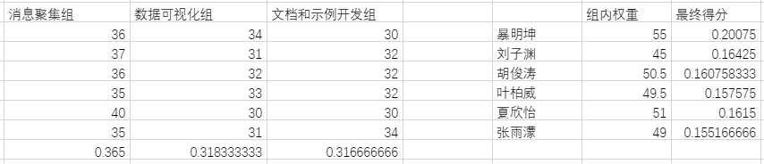
贡献百分比
组间互评+组内互评
以工作量汇总表作为参考

Slide 21
反思与改进
组内交流与开发进度问题
加强组内沟通
在软件开发与测试阶段，通过每晚开小短会的形式开发进度和问题的交流，保证了沟通顺畅，顺利完成节点间的接口衔接、代码整合、demo开发等工作
多人参与工作统领
同组的刘子渊同学辅助进行会议的主持与工作分配，避免个人特殊情况造成的进度停滞
预先任务分配的重要性

Slide 22
学习与收获
软件开发
分模块，分层次开发，减少代码冲突
提高代码复用
软件测试
找好测试环境和辅助的工具
提高自动化程度
成员间交流与熟悉
经过交流与共同工作，提高了成员间的了解
消除陌生感有助于工作的顺利开展

